Slide 1
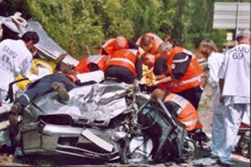
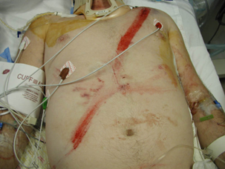
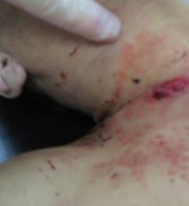
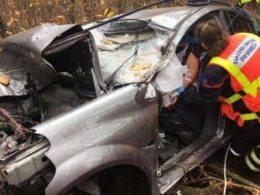
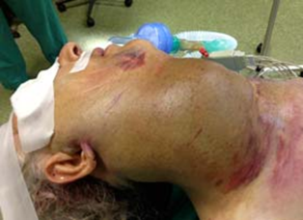



Journées en Traumatologie
Amphi du Pavillon P, Hôpital Edouard Herriot
JEUDI 28 SEPTEMBRE 2023
Présentiel ou visioconférence
RENDEZ-VOUS entre 18H30 et 20H30
FEUX D’APPARTEMENTS AVEC MULTIVICTIMES
- Les missions et l’organisation logistique des Services
Départementaux d’Incendie et Secours (SDIS)
Ce que nous devons savoir comprendre et partager!
Contrôleur Général E. CLAVAUD (SDMIS 69)
- Prise en charge médicale initiale sur les lieux
Comment j’organise un PRV et comment je réalise un tri
des victimes avant évacuation
Pr S. TRAVERS (médecin chef BSPP)
- Prise en charge des 24 premières heures hospitalières
Brulures, intoxications aux fumées, défenestrés
Dr O. Martin (Centre des Brûlés H Edouard Herriot)

Slide 2
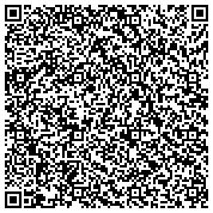
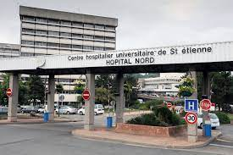
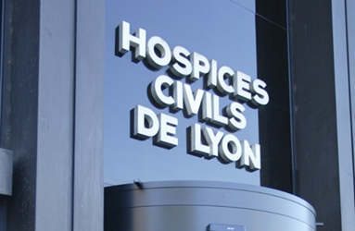
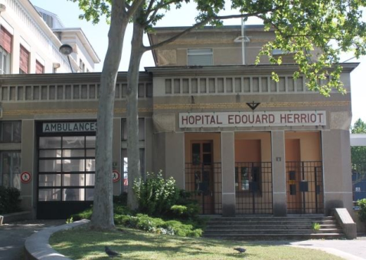
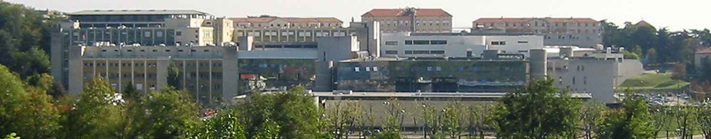
Comité d’organisation
E Cesareo, A-C Lukaszewicz, N Desseigne, F Xavier,
J-S David, P Bouzat, S Molliex, K Tazarourte
Pour rejoindre Les JET en Visioconférence
cliquez sur le lien ci-dessous:
Journées en Traumatologie - FEUX D’APPARTEMENTS AVEC MULTIVICTIMES
ou scannez le QR code

